Slide 1





Bản quyền thuộc về: FB Hương Thảo - 0965.407.598
Chào mừng các em
đến với tiết Toán

Slide 2
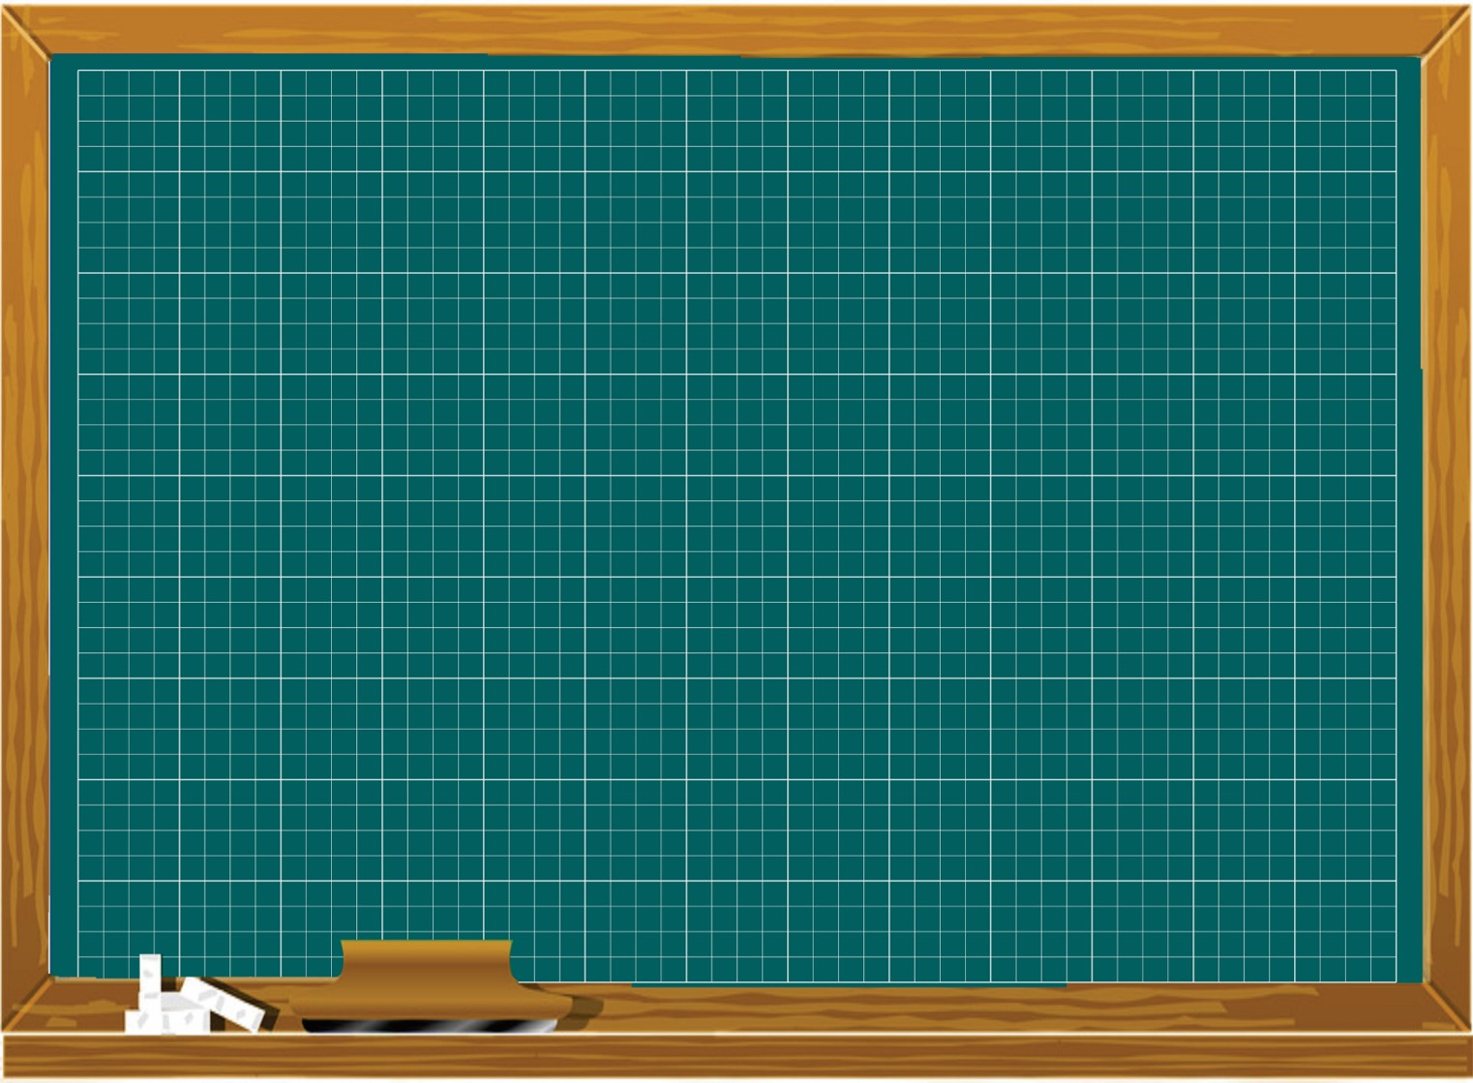
A
B
A
B

Slide 3
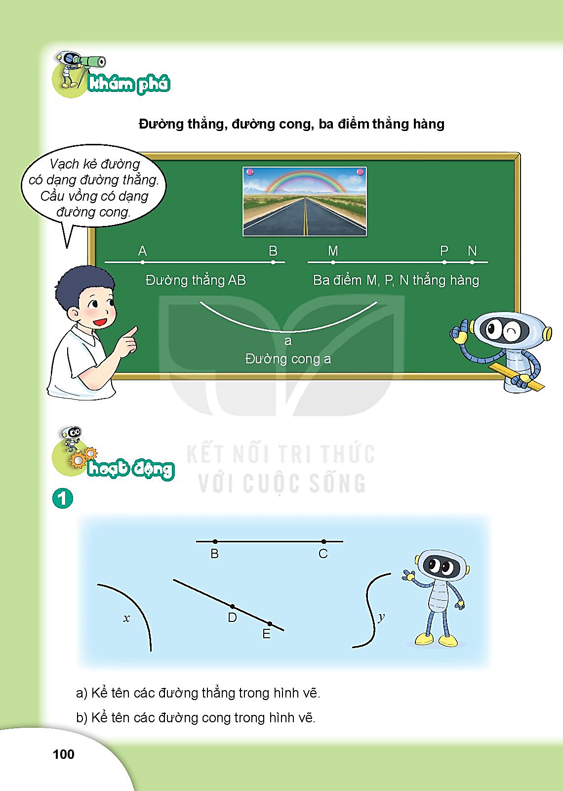
1
Kể tên các đường thẳng trong hình vẽ.
b) Kể tên các đường cong trong hình vẽ.
đường thẳngBC,đường thẳng DE
đường cong x, đường cong y

Slide 4
3
Kể tên 3 điểm thẳng hàng có trong hình vẽ
.
A
Ba điểm A, H, M thẳng hàng.
Ba điểm B, M, C thẳng hàng.
.
H
.
.
.
B
C
M

Slide 5

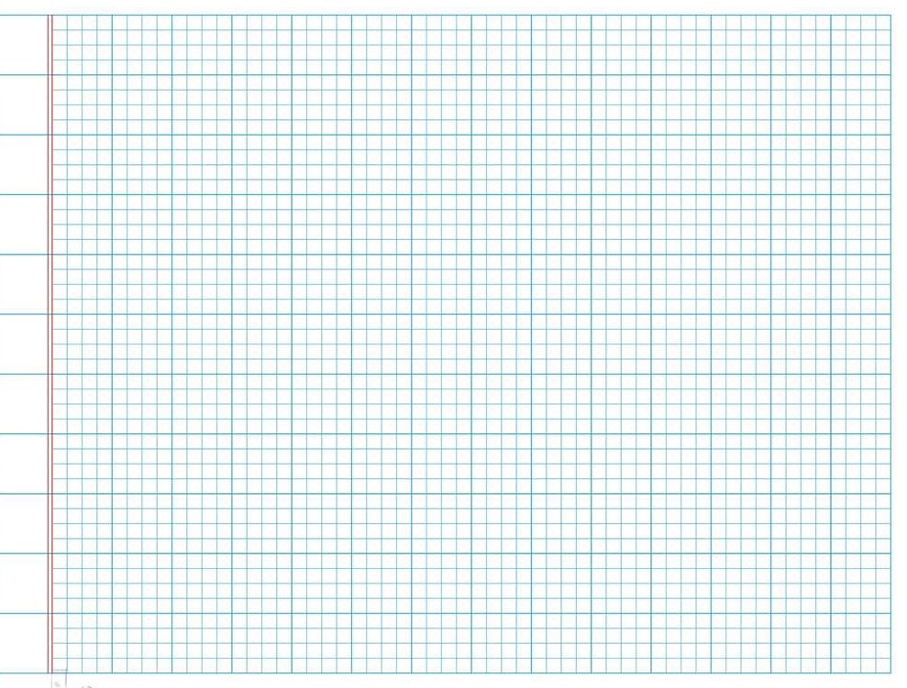
Thứ tư ngày 11 tháng 12 năm 2024
Toán
Vở
Toán
Đường thẳng, đường cong, ba điểm thẳng hàng
Bài 3 ( 101).
B, M, C
- Ba điểm … thẳng hẳng.
A, H, M
- Ba điểm … thẳng hẳng.

Slide 6

Chúc các thầy cô mạnh khoẻ
Chúc các con chăm ngoan

